Slide 1


Slide 2

Análise e Modelagem de Teste
Bem-vindos! Nesta apresentação, exploraremos as etapas iniciais cruciais no processo de teste de software: análise e modelagem. Compreenderemos como transformar requisitos complexos em casos de teste eficazes, garantindo a qualidade e confiabilidade do software.
Analisaremos técnicas essenciais para o design de testes, desde abordagens baseadas em caixa-preta até estratégias de cobertura de código, capacitando estudantes e profissionais a dominar a arte do teste de software.

Slide 3
Visão Geral das Técnicas de Teste
As técnicas de teste auxiliam na escolha do que testar e na definição de como testar, contribuindo para a criação de casos de teste eficazes. Elas são classificadas em:
Técnicas de Caixa-Preta
Técnicas de Caixa-Branca
Técnicas Baseadas em Experiência
Focam na funcionalidade do sistema, sem examinar o código interno. Exemplos incluem particionamento de equivalência e análise de valor limite.
Baseiam-se na estrutura do código para criar testes, garantindo que todas as partes do código sejam testadas. Incluem teste de instrução e ramificação.
Utilizam o conhecimento e a intuição do testador para identificar possíveis falhas. O teste exploratório é um exemplo chave.
Essas técnicas são fundamentais para criar testes eficazes e garantir a qualidade do software. Cada técnica oferece uma abordagem única para identificar defeitos.

Slide 4
Visão Geral do Particionamento de Equivalência
O Particionamento de Equivalência (EP) é uma técnica que organiza dados em grupos que devem ser tratados da mesma forma pelo sistema. Um único valor por grupo é suficiente para representar o comportamento esperado.
As partições podem ser:
Válidas: valores aceitos e processados.
Inválidas: valores rejeitados ou não reconhecidos.
Para alcançar uma boa cobertura, cada partição deve ser testada pelo menos uma vez. Quando há múltiplos parâmetros, aplica-se o critério Each Choice Coverage, que garante a execução de todas as partições de cada conjunto.

Slide 5

Boundary Value Analysis (Análise de Valor Limite)
Objetivo da Técnica: Testar os limites mínimo e máximo de uma entrada válida e identificar falhas nos extremos de um sistema.
Quando aplicar:
Validação de campos com limites numéricos (idade, nota, salário, limite bancário etc.).
Sistemas críticos, onde falhas nas bordas podem gerar impactos relevantes.
Estrutura do Teste: Faixa de valores a serem testados : 1 a 100
Valor Testado
Motivo
Resultado Esperado
0
Abaixo do limite inferior
Rejeitado
1
No limite inferior
Aceito
2
Acima do limite inferior
Aceito
99
Abaixo do limite superior
Aceito
100
No limite superior
Aceito
101
Acima do limite superior
Rejeitado
Benefício direto: Reduz a quantidade de testes, focando onde os erros mais ocorrem. Alta eficácia com baixo esforço. Cuidado comum: Erros de implementação como > em vez de >= geram falhas invisíveis no sistema.

Slide 6

Decision Table Testing (Teste de Tabela de Decisão)
Objetivo da Técnica: Garantir que todas as combinações de condições resultem nas ações corretas. Usado para lógica de negócio com múltiplas regras interdependentes.
Quando aplicar:
Regras condicionais complexas.
Situações onde a frase "depende de várias coisas" aparece.
Sistemas bancários, e-commerce, regras fiscais, planos de saúde etc.
Estrutura da Tabela:
Exemplo: Sistema de Descontos
Regra
Cliente VIP
Compra > R$500
Ação esperada
R1
Não
Não
Sem desconto
R2
Não
Sim
10% de desconto
R3
Sim
Não
10% de desconto
R4
Sim
Sim
20% de desconto
Benefício direto: Garante 100% de cobertura lógica e elimina brechas em sistemas com decisões complexas.
Cuidado comum: Deixar combinações de regras sem cobertura ou permitir conflitos de lógica.

Slide 7

Teste de Transição de Estado (State Transition Testing)
Objetivo da Técnica: Validar se o sistema realiza as transições corretas entre estados em resposta a eventos. Essa técnica verifica a consistência do fluxo de comportamento do sistema.
Quando aplicar:
Sistemas que possuem múltiplos estados e eventos que alteram esse estado.
Comportamentos condicionais ao histórico do sistema.
Exemplos: login/logout, fluxo de compras, controle de acesso, softwares embarcados.
Estrutura do Teste (Exemplo: Sistema de Login):
Estado Atual
Evento
Novo Estado
Deslogado
Digita senha correta
Logado
Logado
Clica sair
Deslogado
Deslogado
3 tentativas erradas
Bloqueado
Representação Visual (Sugestão de Diagrama):
[Deslogado] --(senha correta)--> [Logado]
[Deslogado] --(3 erros)---------> [Bloqueado]
[Logado] ----(sair)-------------> [Deslogado] Benefício direto: Identifica falhas de fluxo, como:
Transições ilegais
Estados inalcançáveis
Eventos ignorados ou mal tratados
Respostas incorretas em estados específicos
Dica de aplicação: Use essa técnica sempre que o comportamento do sistema depender do estado anterior. Exemplo: “Se o usuário já está autenticado, a tela de login não deve aparecer.”

Slide 8

Testes de Instrução e Ramificação com suas coberturas
Instrução garante que o código foi executado:
CAIXA PRETA CAIXA BRANCA
A cobertura mede a quantidade de instruções testadas em relação ao total de instruções do código.
Ramificação garante que os caminhos lógicos foram seguidos:
A cobertura é mais abrangente porque garante que os diferentes fluxos lógicos do sistema foram realmente testados.
VEMOS POR FORA VEMOS POR DENTRO

Slide 9
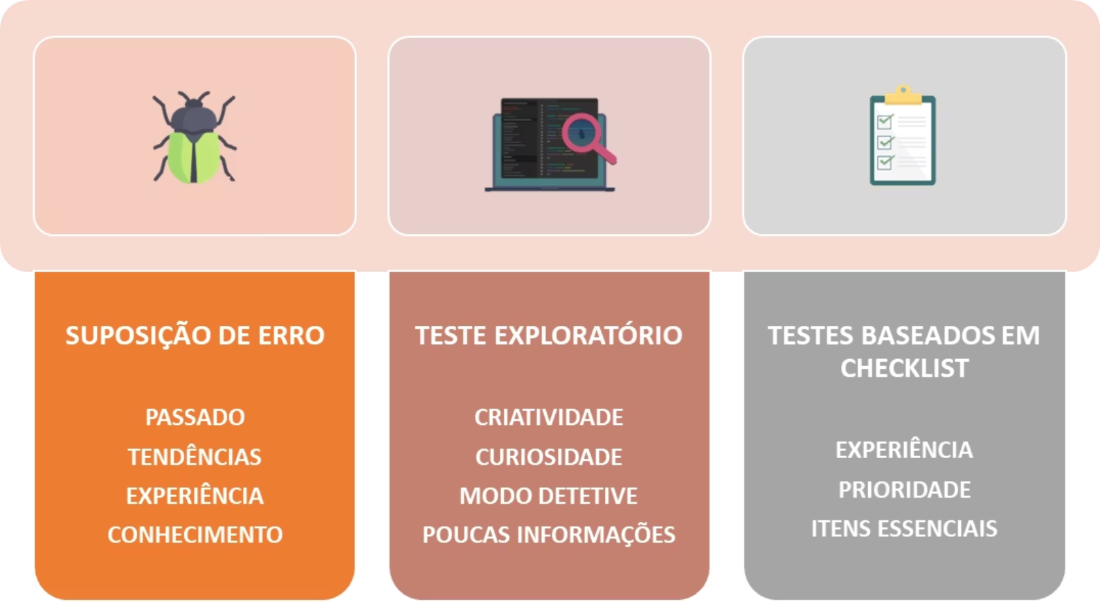
Técnicas de Teste Baseadas na Experiência

Slide 10

Abordagens de Teste Baseadas na Colaboração
Escrita colaborativa de histórias de usuário
Escrita colaborativa de histórias de usuário é uma prática onde desenvolvedores, testadores e stakeholders (como clientes ou representantes do negócio) se reúnem para criar juntos as histórias de usuário, que descrevem funcionalidades do sistema sob o ponto de vista do usuário final.

Slide 11

Escrita colaborativa de histórias de usuário
Principais aspectos
A escrita colaborativa é feita com base em três elementos principais, chamados de os 3C:
O Cartão
1
Tudo começa com um "cartão" - seja um post-it, um item em um quadro Kanban ou uma entrada em uma ferramenta ágil. Aqui, a história de usuário é registrada de forma concisa e clara.
2
A Conversa
Explicação de como o sistema deve funcionar. Pode ser documentada ou verbal. Normalmente, o PO ou outro representante do negócio participa aqui!
A Confirmação
3
São os critérios de aceite, ou seja, o que precisa estar funcionando para dizer que a história está "pronta".
Formato Padrão de Histórias de Usuário

Slide 12

Técnicas para Escrita Colaborativa
Técnicas como:
Brainstorming: ideias em grupo para pensar nas funcionalidades.
Mapas mentais: representação visual para organizar as ideias e caminhos possíveis.
A colaboração ajuda a equipe a ter uma visão compartilhada do que precisa ser feito, levando em conta 3 pontos de vista:
Negócio
Desenvolvimento
Testes

Slide 13
Boas Histórias de Usuário
INVEST: características de uma boa história de usuário
O INVEST é um acrônimo usado para lembrar as características de uma boa história de usuário. Ele ajuda o time a escrever histórias claras, bem definidas e úteis para o desenvolvimento de software ágil.
Letra
Significado
O que quer dizer
I
Independente
Não depende de outra história
N
Negociável
Pode ser discutida e ajustada
V
Valiosa
Traz valor ao negócio
E
Estimável
Pode ser estimada em esforço
S
Small
Deve ser pequena e objetiva
T
Testável
Tem que ser possível de testar

Slide 14
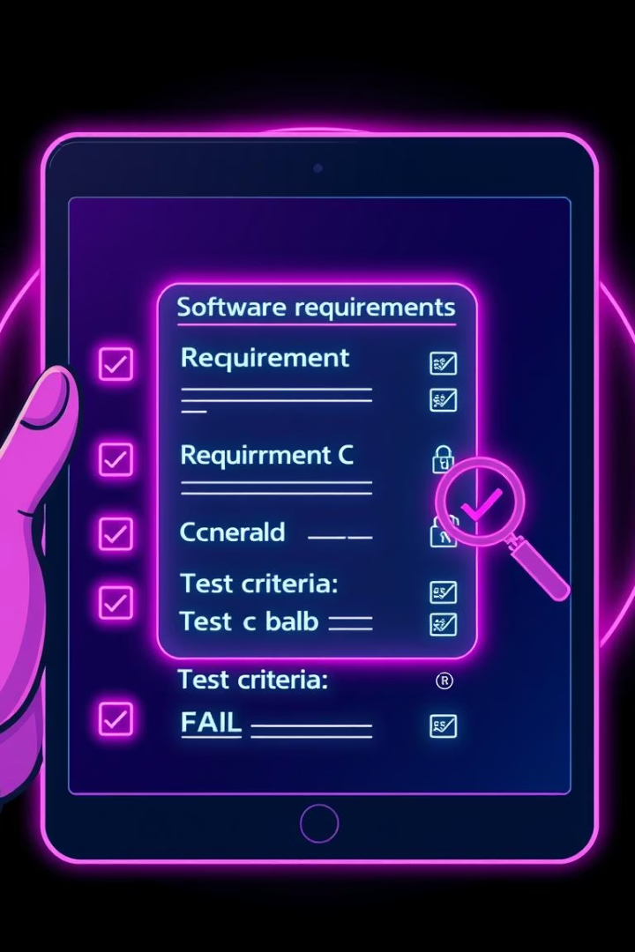
Critérios de Aceite
O que são critérios de aceite?
Os critérios de aceite são uma lista de condições essenciais para que uma história de usuário seja aprovada pelos stakeholders. Funcionam como uma lista de checagem rigorosa: se alguma condição falhar, a entrega não será considerada completa!
Critérios de aceite = Condições de Teste
Além de definirem os requisitos para aprovação, auxiliam os testadores na criação de casos de teste eficazes e na execução do teste de aceite.
Criar casos de teste
Realizar o teste de aceite

Slide 15
Desenvolvimento Orientado por Teste de Aceite (ATDD)
ATDD (Desenvolvimento Orientado por Testes de Aceite) é uma abordagem de desenvolvimento guiada por testes. Antes mesmo de começar a programar, criamos os testes de aceite com base nos critérios de aceite definidos na história de usuário.
Diferente do TDD, que foca em testes de unidade e é mais voltado para o desenvolvedor, o ATDD trabalha com funcionalidades completas e envolve todo o time no processo.
Quem participa do ATDD?
Desenvolvedores
Testadores
Clientes e Stakeholders
A participação dessas diferentes perspectivas ajuda a criar testes mais completos e garante que o que será entregue esteja de acordo com as expectativas de todos os envolvidos.

Slide 16
Etapas do ATDD – Como funciona?
Etapa
Descrição
Criação da História de Usuário
Escreve-se a história e definem-se os critérios de aceite.
Casos de Teste de Aceite
Criados com base nos critérios de aceite. Escritos por cliente, desenvolvedor e QA. Podem ser manuais ou automatizados.
Refinamento Técnico
Discussão entre desenvolvedores sobre a melhor implementação e análise de desafios técnicos.
Desenvolvimento com TDD
Criam-se testes de unidade, escreve-se o código para passar nos testes e refatora-se se necessário.
Execução dos Testes
Testes de aceite são executados manual ou automaticamente. Pode incluir testes exploratórios.

Slide 17
Obrigado!

